Slide 1


Guia e Ranking de locais

Slide 2
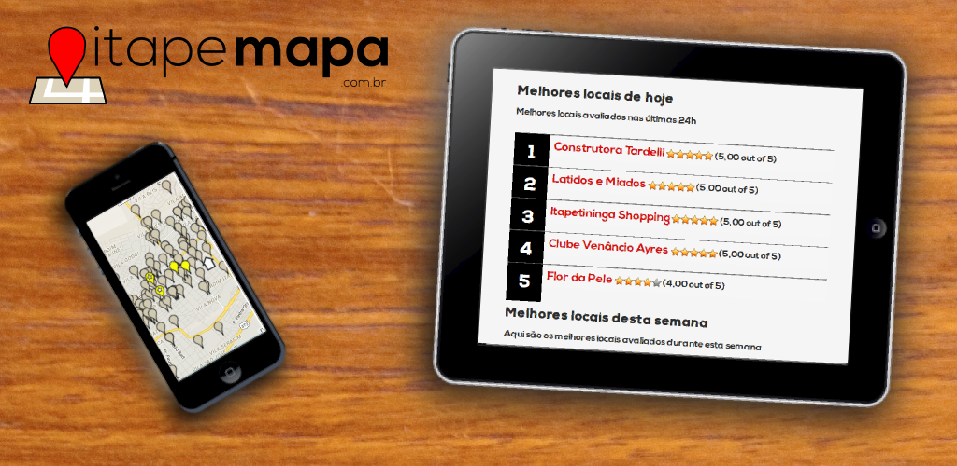

Aplicativo para
Android

Slide 3
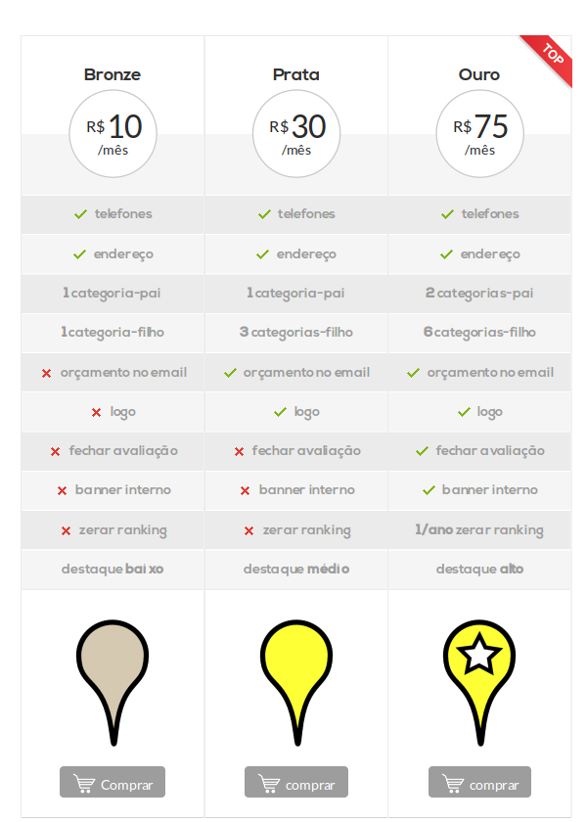
planos

Slide 4

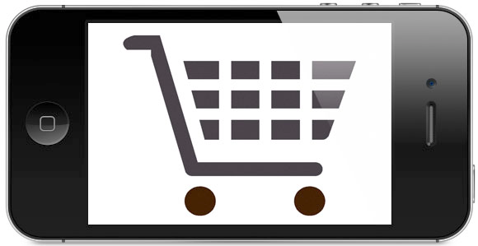
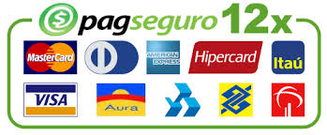
LOJA VIRTUAL
+1
coloca assinaturas
no carrinho
usa cupons
finaliza compra
pagamento confirmado
liberado automaticamente
O próprio cliente pode aplicar
a assinatura no local
Um cliente pode ter mais
de um local
Benefícios concedidos
automaticamente

Slide 5
CALENDÁRIO DE VISITAS

Slide 6
SUPORTE ONLINE

Slide 7
Loja de assinatura

Slide 8
Vantages público jovem
A e B

Slide 9
Cupons, muitos cupons

Slide 10
Suporte online

